Slide 1

המרכיבים של מערכות בסביבת האינטרנט
Browser – דפדפן
אפליקציה
Views (UI)
User Interface (UI)
View Model (UI Logic)
Models and Services
Web Server – שרת אינטרנט
User Interface (UI)
Web Services Controller
Models (Business Logic)
Data Access Layer (DAL)
Database – בסיס נתונים

Slide 2
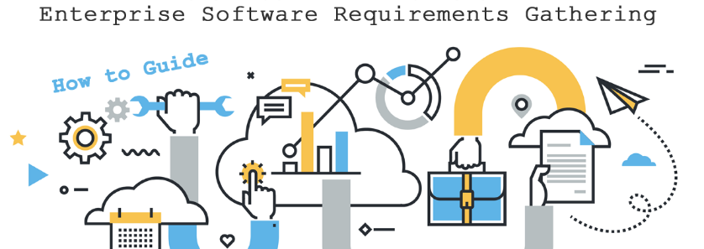

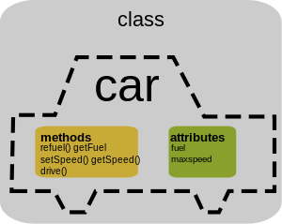
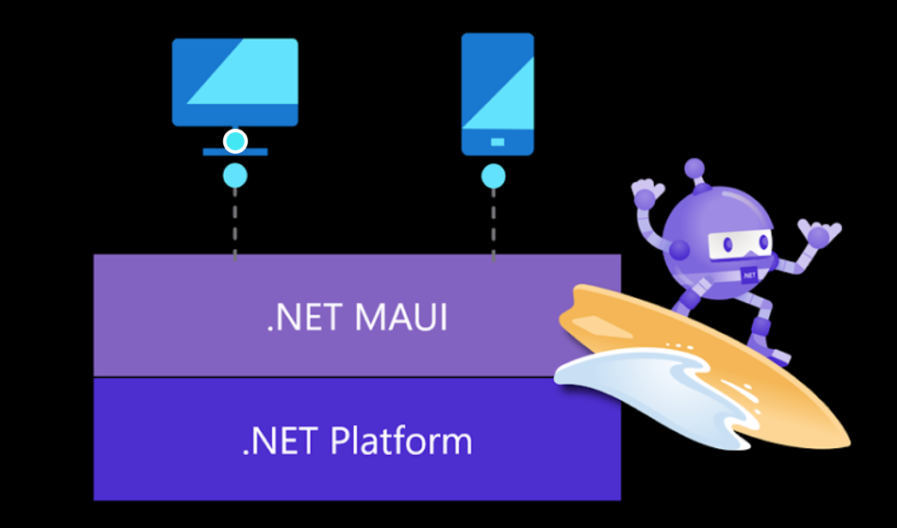
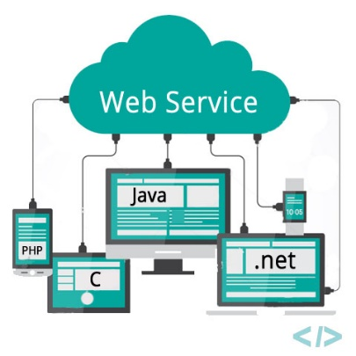
פרקי הלימוד
בסיסי נתונים + Entity Framework Core
הגדרת דרישות מערכת
תכנות מונחה עצמים ברמה גבוהה מאוד!
פיתוח אפליקציות חוצות פלטפורמות
שרת אינטרנט ושרותי רשת

Slide 3
Events, Threads and Async Methods
הנדסת תוכנה – שכבת יא'

Slide 4
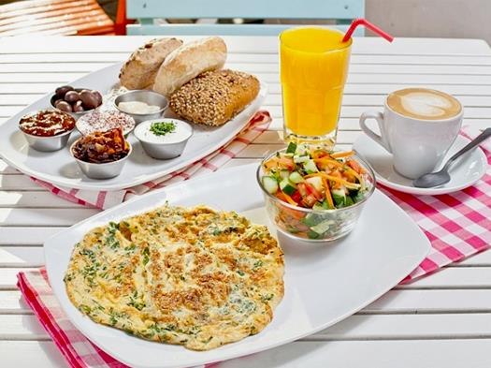
המטרה שלנו היא להכין ארוחת בוקר! אבל נתחיל קודם עם החביתה...

Slide 5
נכתוב מחלקה שתדמה את זמן ההכנה של כל שלב בעזרת הפעולה Thread.Sleep עבור כל פעולה נבנה מחלקה נוספת שיורשת מהמחלקת אב שרשמנו, לדוגמא – הכנה של חביתה היא 90 שניות
class TaskExecutor
{
private string name;
private int timeInMiliSec;
public TaskExecutor(string name, int ms)
{
this.timeInMiliSec = ms;
this.name = name;
}
public string Name { get { return this.name; } }
public void Start()
{
Thread.Sleep(this.timeInMiliSec);
}
}
class Omlette:TaskExecutor
{
public Omlette(string name):base(name, 90000)
{
}
}

Slide 6
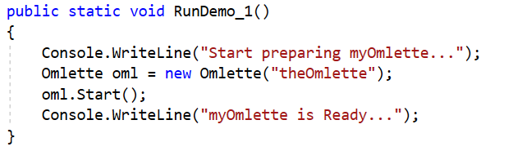

אם נריץ את התוכנית הבאה, היא תדפיס את הפלט הבא אחרי 90 שניות... אבל זה די מבאס לבהות במסך במשך 90 שניות בלי לדעת אם יש התקדמות וכמה זמן עוד נשאר.... היה נחמד אם הייתי רואה את קצב ההתקדמות לא? בשביל שזה יקרה, המחלקה TaskExecutor צריכה לקרוא לפעולה שאכתוב בכל פעם שיש התקדמות בהכנה... ואז אוכל להדפיס על המסך את ההתקדמות! או לעשות כל פעולה אחרת.

Slide 7
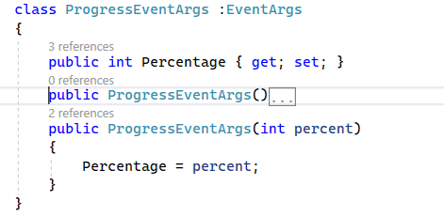
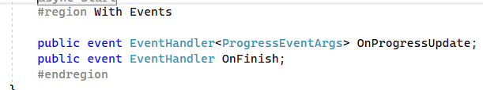
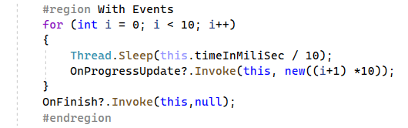
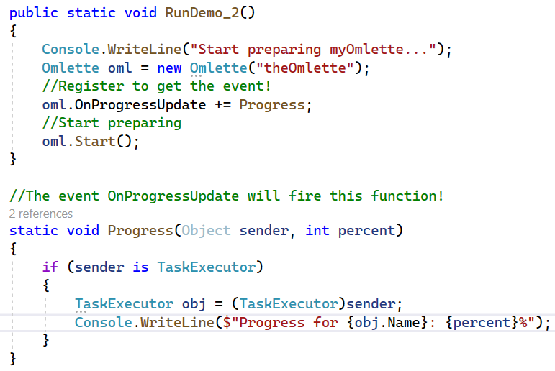
בשביל זה הכניסו למבנה המחלקה, רכיב נוסף! Event! Event הוא אלמנט שניתן להגדיר במחלקה והוא מגדיר הפניה לפעולה שמי שמממש אותה – היא המחלקה שמשתמשת במחלקה שהגדירה את ה Event. לדוגמא – במחלקה Omlette יש Event והמחלקה Program נרשמת לקבל את ה Event! כל פעם שהאירוע יקרה, תתבצע הפעולה שנמצאת במחלקה Program. לפעולה זו קוראים event Handler. חתימת הevent hadler היא פעולת VOID המקבלת 2 פרמטרים : אובייקט שהפעיל את האירוע ואובייקט נוסף המכיל פרטים על האירוע
Omlette Class Define EventHandler Define public event Fire the event
Program Class
Register to the event
Implement event handler

Slide 8
מימוש המחלקה Task Executor שהמחלקה Omlet יורשת ממנו
class TaskExecutor
{
private string name;
private int timeInMiliSec;
public TaskExecutor(string name, int ms)
{
this.timeInMiliSec = ms;
this.name = name;
}
public string Name { get { return this.name; } }
public void Start()
{
#region With Events
for (int i = 0; i < 10; i++)
}
Thread.Sleep(this.timeInMiliSec / 10);
OnProgressUpdate?.Invoke(this, new((i+1)*10));
{
OnFinish?.Invoke(this,null);
#endregion
}
#region With Events
public event EventHandler<ProgressEventArgs> OnProgressUpdate;
public event EventHandler OnFinish;
#endregion
}

Slide 9
והתוכנית (Program) תראה כך... שימו לב לדרך שבה נרשמים כדי לקבל את ה Event! שימו לב שהפעולה Progress חייבת להיות כתובה לפי החתימה של ה delegate שהוגדר במחלקה ועל פיו הוגדר ה event
public static void RunDemo_2()
{
Console.WriteLine("Start preparing myOmlette...");
Omlette oml = new Omlete(“myOmlette");
//Register to get the event!
oml.OnProgressUpdate += Progress;
//Start preparing
oml.Start();
}
//The event OnProgressUpdate will fire this function!
static void Progress(Object sender, ProgressEventArgs e)
{
if (sender is TaskExecutor)
{
TaskExecutor obj = (TaskExecutor)sender;
Console.WriteLine($"Progress for {obj.Name}: {e.Percentage}%");
}
}

Slide 10
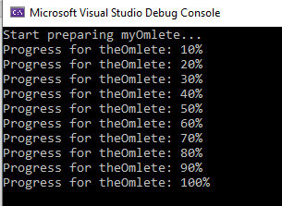
והפלט... קצת יותר ידידותי

Slide 11
לסיכום במחלקה TaskExecutor: 1. קודם מגדירים את החתימה של הפעולה בעזרת EventHandler 2. מגדירים את ה Event שזה בעצם משתנה שהטיפוס שלו – הפניה לפעולה במחלקה של התוכנית: 1. בתוכנית מגדירים פעולה מתאימה 2. במקום המתאים – קוראים ל Event! 3. נרשמים ל event על ידי האופרטור =+ 4. הערה חשובה: הרבה "צרכנים" יכולים להירשם לקבל את אותו ה Event!
class TaskExecutor
{
public void Start()
{
for (int i = 0; i < 10; i++)
{
Thread.Sleep(this.timeInMiliSec / 10);
if (OnProgressUpdate != null)
OnProgressUpdate(this, new(i+1) * 10);
}
if (OnFinish != null)
OnFinish(this);
}
public event EventHandler<ProgressEventArgs> OnProgressUpdate;
public event EventHandler OnFinish;
}
public static void RunDemo_1()
{
Console.WriteLine("Start preparing myOmlette...");
Omlete oml = new Omlete("myOmlette");
//Register to get the event!
oml.OnProgressUpdate += Progress;
//Start preparing
oml.Start();
}
//The event OnProgressUpdate will fire this function!
static void Progress(Object sender, ProgressEventArgs e)
}
if (sender is TaskExecutor)
}
TaskExecutor obj = (TaskExecutor)sender;
Console.WriteLine($"Progress for {obj.Name}: {e.Percentage}%"); {
{

Slide 12
טוב... אז עכשיו אנחנו כמעט מוכנים להכין ארוחת בוקר שלמה. ארוחת הבוקר שלנו תכלול: חביתה, שני מלפפונים חתוכים, עגבניה אחת חתוכה, וטוסט. על מנת להכין את כל המרכיבים נגדיר מחלקות נוספות שיורשות מ TaskExecutor
class Omlette:TaskExecutor
{
public Omlette(string name):base(name, 90000)
{
}
}
class Cucumber: TaskExecutor
{
public Cucumber(string name) : base(name, 5000)
{ }
}
class Tomato: TaskExecutor
{
public Tomato(string name):base(name, 1000)
{ }
}
class Toast: TaskExecutor
{
public Toast(string name):base(name, 30000)
{
}
}

Slide 13
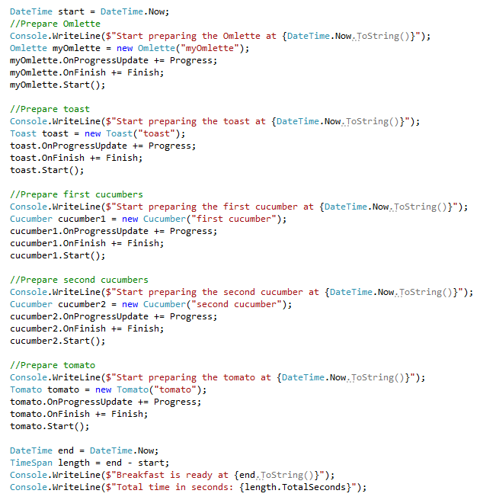
נכתוב את התוכנית הבאה שמכינה את ארוחת הבוקר וגם בודקת כמה זמן זה לקח...

Slide 14
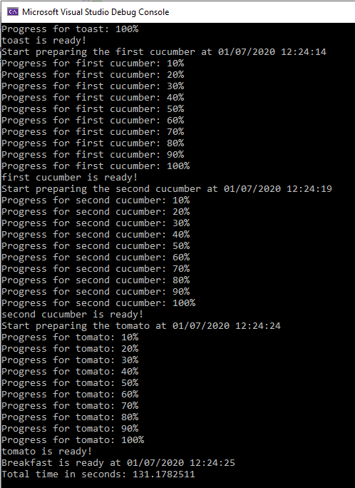
אז לקח לנו 131 שניות להכין את ארוחת הבוקר. האם במציאות כך היינו מכינים ארוחת בוקר? האם היינו מחכים שהחביתה תהיה מוכנה כדי לשים את הטוסט בטוסטר? ורק כשזה מוכן היינו מתחילים לחתוך את הירקות?

Slide 15
איך תוכנית עובדת?
Process Memory
Heap
Stack
Stack
Stack
Main Thread
Another Thread
Another Thread
Registers
Registers
Registers
Program Code

Slide 16
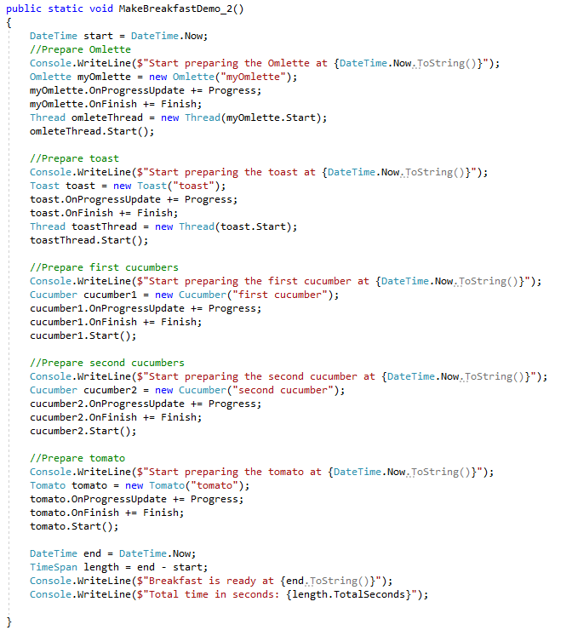
נשפר את אופן הכנת הארוחה בעזרת שימוש ב Threads! Threads מאפשרים להריץ מספר קטעי קוד במקביל! לכל Thread יש מחסנית משלו. ברגע שהמחסנית מתרוקנת, ה Thread מסתיים (ממש כמו התוכנית הראשית שגם היא רצה ב Thread)! במקרה שלנו, הגיוני להתחיל להכין את החביתה במחבט, ומייד לשים את הטוסט בטוסטר ואז בזמן ששני אלו נעשים, לחתוך את הסלט!

Slide 17
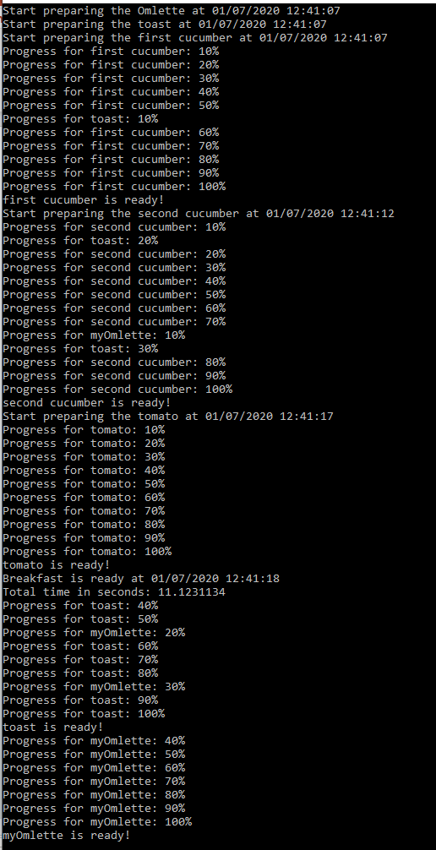
זה הפלט החדש. שימו לב: 1. רואים שהכנת החביתה והטוסט נעשים במקביל להכנת הירקות! 2. הפעולה מגיעה לשלב שבו היא מדפיסה שארוחת הבוקר מוכנה לפני שהחביתה והטוסט מוכנים!!!! על מנת לפתור את הבעיה ניתן להשתמש בעובדה שלמרות שכל Thread רץ במחסנית משלו, עדיין כל ה Threads משתפים את אותו זיכרון גלובלי ואותו heap! נגדיר רשימה של כל המצרכים בהכנה ונשמור אותה ב heap! ברגע שהרשימה תהיה ריקה – נדע שהארוחה מוכנה!

Slide 18
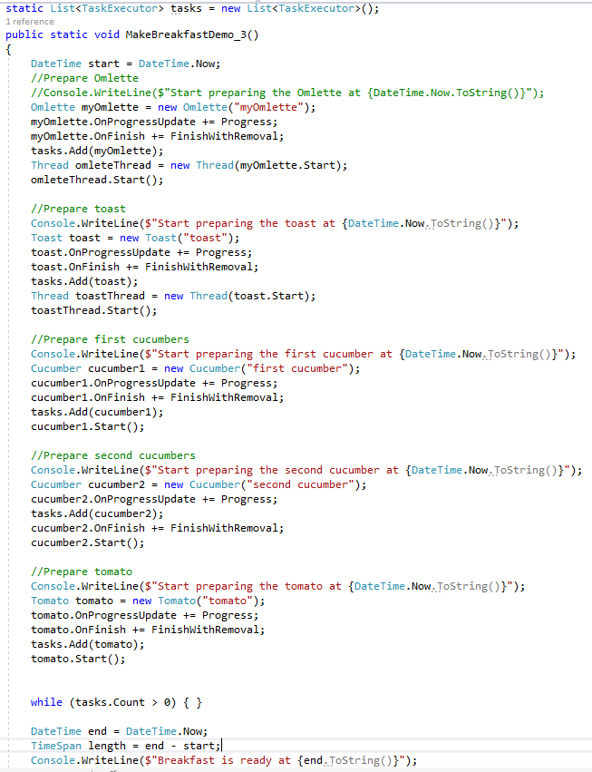
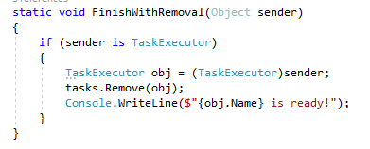
נגדיר רשימה של כל המצרכים בהכנה ונשמור אותה ב heap! ברגע שהרשימה תהיה ריקה – נדע שהארוחה מוכנה! בכל פעם שמסתיימת הכנה של משהו, נסיר מהרשימה את האובייקט שהסתיים. בפעולה הראשית לבצע while ריק כל עוד הרשימה לא ריקה!

Slide 19
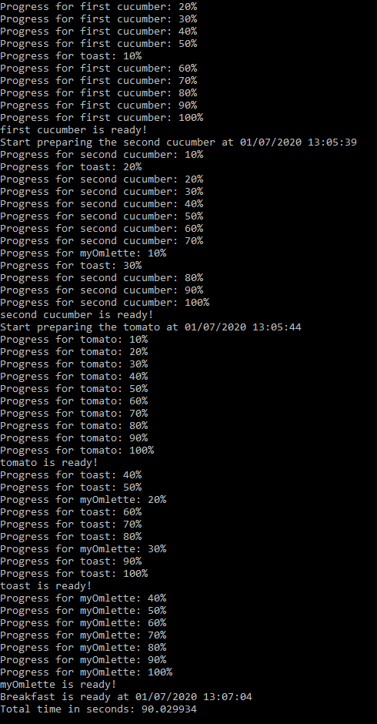
ועכשיו סדר ההכנה אופטימלי וההכנה לוקחת 90 שניות!

Slide 20
תרגיל
נתונות שתי מחלקות ElectricCar ו- Battery. יש יחס הכלה בין המחלקות. מכונית חשמלית מכילה בטרייה!
הבטרייה מתרוקנת בכל פעם שהמכונית משתמשת בה על ידי קריאה לפעולה Usage.
כשהבטרייה נגמרת – המכונית נכבית באופן אוטומטי (והתוכנית מפסיקה!)
הבעיה היא שכרגע, אין למכונית חיווי על אחוז הטעינה של הבטרייה!!!
עליכם להוסיף אירועים מתאימים למחלקה Battery שיתריעו כאשר טעינת הבטרייה יורדת מתחת ל Thershold מסויים! וכאשר הטעינה (Capacity) מגיעה לאפס ממש לפני הדממת המנוע!
עליכם לשנות את המחלקה ElectricCar כך שתירשם לקבל את האירועים האלו ותדפיס למסך חיווי מתאים!
התוכנית הנתונה יוצרת מכונית ומפעילה את המנוע שלה על ידי קריאה לפעולה StartEngine.
הפעל את התכנית ובדוק שההדפסות נותנות חווי על מצב המנוע וגם כאשר המנוע נכבה.
כתוב תכנית שתיצור 20 אובייקטים מסוג Elecric Car ותפעיל לכולם את המנוע במקביל בעזרת Threads. התוכנית תסתיים כאשר כל המנועים כבויים.! בכל פעם שמנוע נכבה – תן הודעה מתאימה!

Slide 21
Async / Await על מנת להקל על כתיבת קוד א-סינכרוני שתלוי ב Events ולכן לא רשום בצורה סדרתית, הכניסו לאחרונה לשפת #C פונקציונליות חדשה. הוגדרו המחלקות Task ו Task<> שיחד עם הפקודות Async ו- Await נותנות מענה יחסית פשוט להרצת משימות במקביל וכתיבת לוגיקה שתלויה בסיום של המשימות האלו.

Slide 22
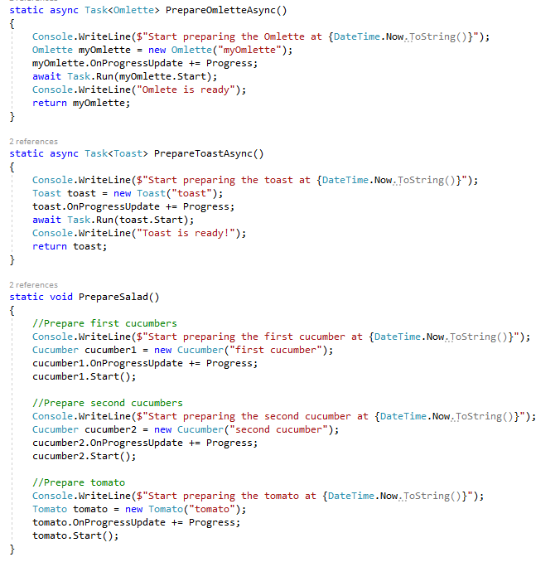
נחלק את הכנת ארוחת הבוקר לשלוש משימות עיקריות שיכולות להתבצע במקביל: הכנת החביתה, הכנת הטוסט והכנת הסלט (מלפפונים ועגבניה זה אחר זה...) נגדיר לכל משימה פעולה שמחזירה Task של האובייקט שנוצר במשימה (Omlette או Toast או void במקרה של סלט) פעולות שמחזירות Task יכולות להיות מסומנות ב Async כמו שרואים משמאל. נהוג לקרוא לפעולות כאלו בשם שמסתיים ב Async בתוך פעולות Async ניתן להשתמש ב await! Await נרשם לפני אובייקט Task ואומר שהקוד יעצור עד שה – Task יסתיים ובינתיים ימשיך הקוד בפעולה שקראה לפעולה הא-סינכרונית. Task.Run מקבלת פעולה ומריצה אותה בצורה א-סינכרונית. ה – await שלפניה אומר לקומפיילר להמתין לפני ביצוע המשימה הבאה ובנתיים ממשיך הקוד בפעולה שקראה לפעולה הזו.

Slide 23
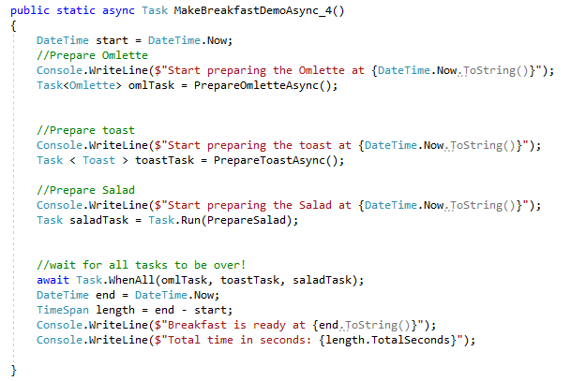
וכך יראה הקוד של הכנת ארוחת הבוקר! שימו לב שאין צורך ושימוש בארוע OnFinish! מה שהופך את קריאת הקוד ליותר קלה כי אין קפיצות לפעולות אחרות בצורה א-סינכרונית. הפעולה WhenAll של Task עם ה- Await לפניה למעשה גורמת לעצירה עד שכל המשימות הסתיימו.

Slide 24
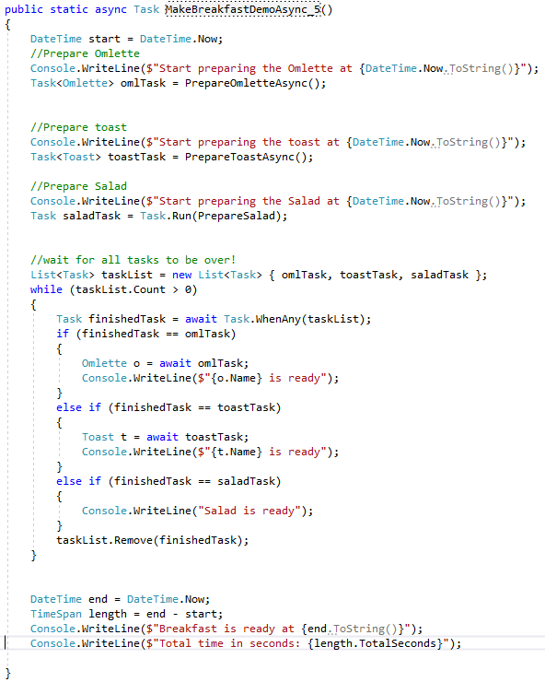
ואפשר גם כך, אם רוצים לבצע פעולה כאשר משימה מסויימת מסתיימת בעזרת Task.WhenAny שמקבלת אוסף של Tasks ומחזירה את ה Task שהסתיים! שימו לב שכדי להוציא את האובייקט המוחזר מהפעולה הא-סינכרונית משתמשים גם ב await כך: Omlette o = await omlTask; ודבר אחרון... אם הפעולה שקוראת ל MakeBreakfast היא הפעולה הראשית, אז גם היא צריכה להיות Async ולהשתמש ב await בקריאה שאם לא כן, היא תסתיים לפני שהמשימות הסתיימו! אלטרנטיבה אחרת היא לקרוא לפעולה ולקבל את ה Task שהיא מחזירה ולקרוא ל – Task.Wait(). פעולה זו חוזרת רק אחרי שה Task נגמר.

Slide 25
תרגיל
דף מצורף

Slide 26
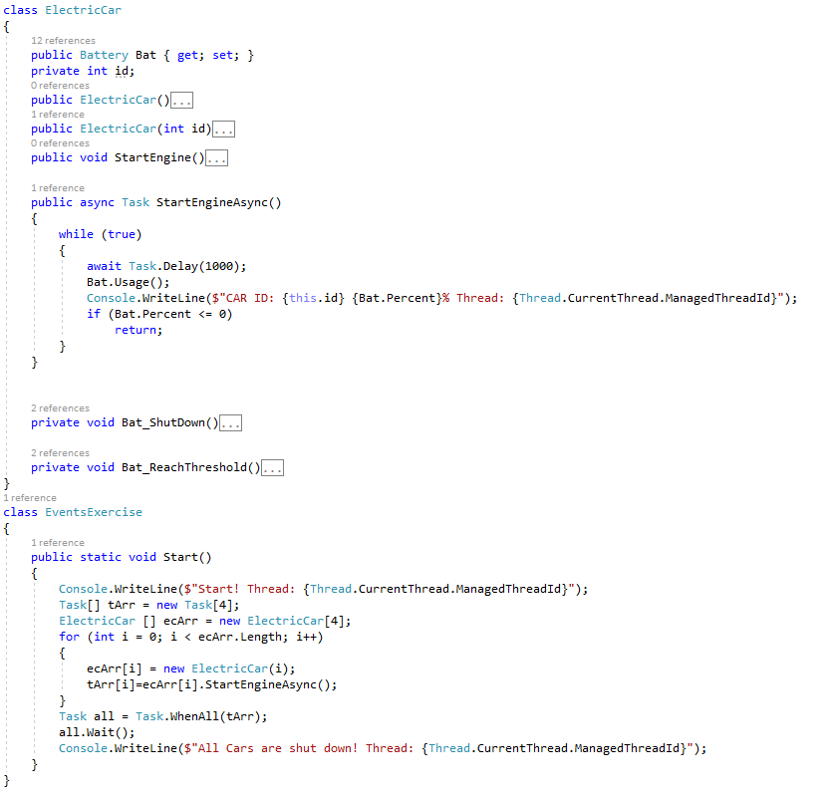
פתרון

Slide 27
Critical Section
הוראות למורה:
עוברים עם התלמידים על הקוד של AccountDemo!
שואלים את התלמידים מה יהיה לדעתם הפלט (כולם יאמרו – 0)
מריצים ורואים שזה לא יוצא אפס...
דיון – איך זה קרה? מגיעים למסקנה שמספר Threads מריצים את הפעולות במקביל על data משותף!
מסבירים שהפתרון היחיד הוא לשלוט בקטעים של הקוד שניגשים למשאבים משותפים. לקטעים האלו קוראים Critical Sections
מסבירים איך נועלים קטעים כאלו על ידי lock ומשאב משותף (balanceLock)
יש להסביר מצב של DeadLock

Slide 28
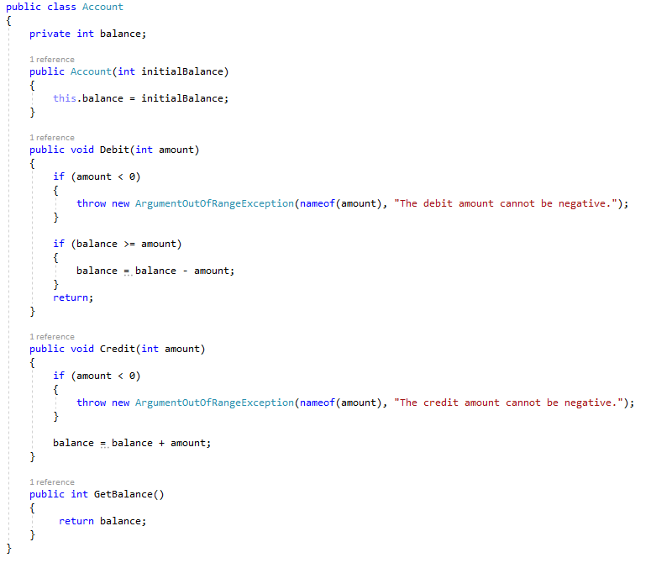
בעיות של עיבוד מקבילי
לפנינו המחלקה Account המנהלת חשבון בנק

Slide 29
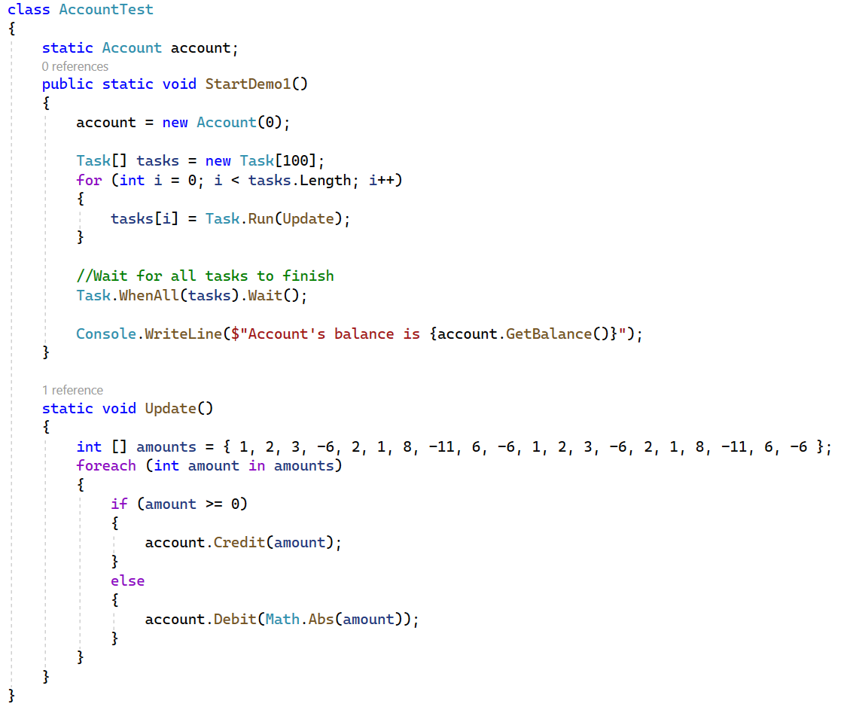
בעיות של עיבוד מקבילי
אם נפעיל את Update, כאשר בחשבון account יש 0 שקלים. כמה יהיה בחשבון אחרי הפעולה?
ואם נפעיל את Update 100 פעמים במקביל? האם התוצאה תהיה שונה?

Slide 30
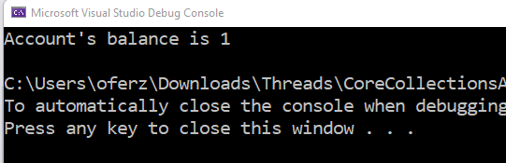
בעיות של עיבוד מקבילי
למרות שסכום ההפקדות והמשיכות הוא 0, איכשהו החשבון מכיל יותר מאפס שקלים בתום ההפעלה! הסיבה היא, ש Threads שונים מעדכנים במקביל את אותו המשתנה (balance) ואין לנו שליטה על נקודות הזמן בהן Thread אחד עוצר ו-Thread אחר מקבל זמן עיבוד!
הפתרון – נעילת Critical Section

Slide 31
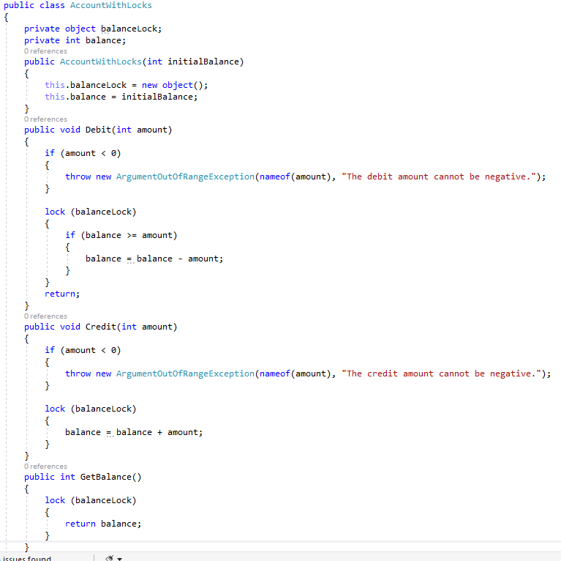
Critical Section
הקטעים הקריטיים של עדכון ה balance חייבים להיות מבוצעים על ידי Thread אחד בלבד. כלומר עלינו לא לאפשר ליותר מ Thread אחד להריץ את הקטעים הקריטיים בו זמנית. Thread שמגיע לקטע קריטי, ימתין לפני כניסה עד שאף Thread אחר לא נמצא בתוכו!

Slide 32
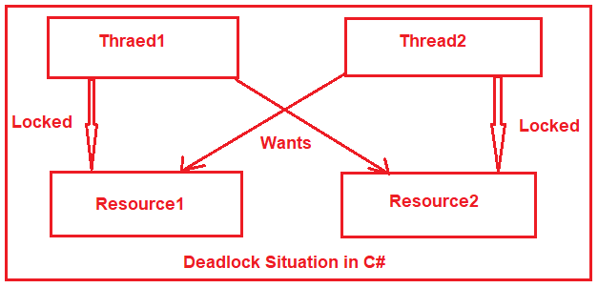
בעיות של נעילות - Dead Lock
לעיתים שני Threads מחכים לשחרור אותו משאב שתפוס על ידי ה Thread השני! במצב כזה ייווצר DeadLock והתוכנית תיתקע!

Slide 33
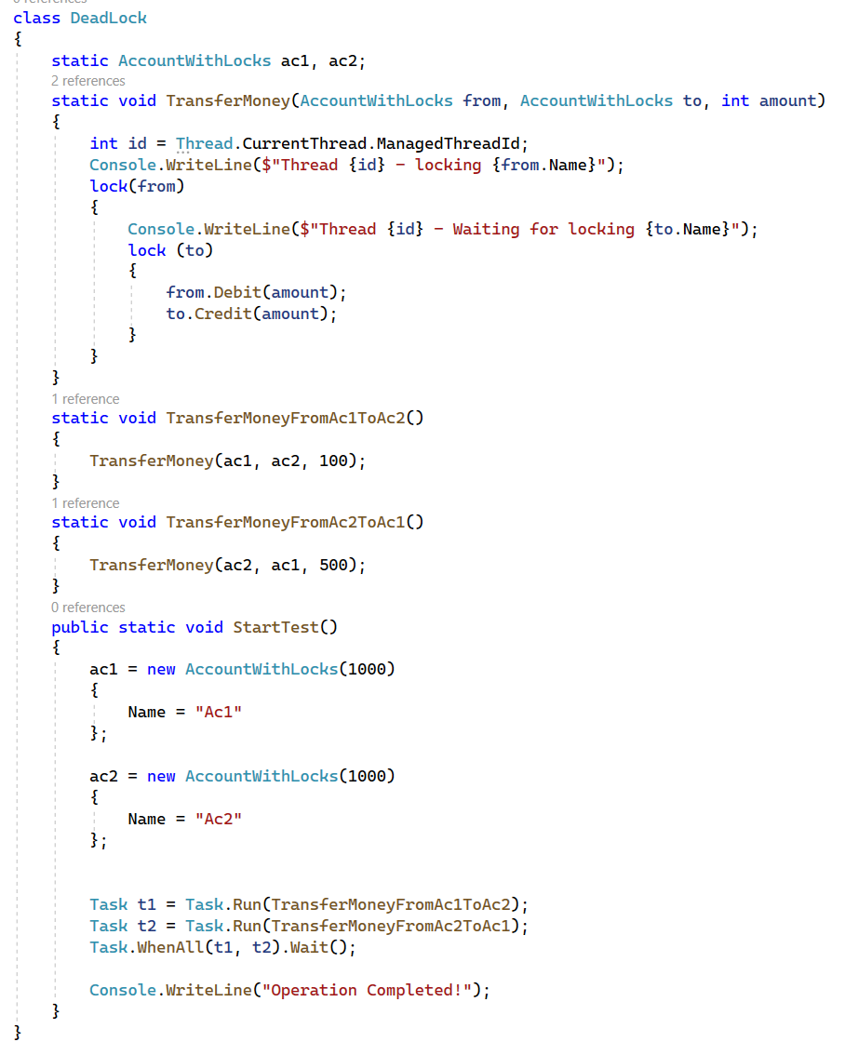
בעיות של נעילות - Dead Lock
הקטעים הקריטיים של עדכון ה balance חייבים להיות מבוצעים על ידי Thread אחד בלבד. כלומר עלינו לא לאפשר ליותר מ Thread אחד להריץ את הקטעים הקריטיים בו זמנית. Thread שמגיע לקטע קריטי, ימתין לפני כניסה עד שאף Thread אחר לא נמצא בתוכו!

